Slide 1
Выступление на
Опыт работы
«Опытно-экспериментальная деятельность с детьми старшей и подготовительной группы детского сада»
Валиева Нина Ивановна
воспитатель первой квалификационной категории МДОУ №1 « Дюймовочка»
с.Русский-Акташ
2018г.

Slide 2
Актуальность
Экспериментирование пронизывает все сферы детской деятельности. Ребенок-дошкольник сам по себе является исследователем, активизируется его мыслительные процессы, формируются обнаруженные закономерности и выводы стимулируют развитие речи.
Детям присуще наглядно-действенное и наглядно-образное мышление, а именно оно является в дошкольном возрасте ведущим.

Slide 3
«Что я слышу – забываю
Что я вижу – я помню,
Что я делаю – я понимаю».
(Конфуций)

Slide 4
Цель и задачи:
Цель: формирование и развитие познавательных способностей и творческого потенциала детей через опытно – экспериментальную деятельность.
Задачи:
- Развивать умение обследовать предметы и явления с разных сторон, выявлять зависимости.
Формировать опыт выполнения правил техники безопасности при проведение опытов и экспериментов.
Развивать у детей познавательные способности, мыслительные операции, умение выдвигать гипотезы, делать выводы.
Стимулировать активность детей для решения проблемных ситуаций.
Воспитывать стремление сохранять и оберегать природный мир, следовать доступным экологическим правилам в деятельности и поведении.
Способствовать воспитанию самостоятельности, развитие коммуникативных навыков.

Slide 5
Условия, необходимые для детского экспериментирования
В младшем дошкольном возрасте - это манипулятивный центр, в котором используются материалы – природные, бросовые (пробки, трубочки для коктейля), неструктурированные (песок, вода, опилки); сенсорные игры и пособия; оборудование (совочки, сито, мельница и др.), емкости для игр с водой, песком, снегом.
В старшем дошкольном возрасте - это центр науки и природы, в котором используются приборы и оборудование – весы, микроскоп, лупы, пипетки, рулетка и др.; различные емкости; материалы – природный, бросовый, технический (болты, гайки); литература – энциклопедии, журналы, иллюстрации; игры.

Slide 6
Основные направления в работе
ССС
Организация работы с детьми и определение созданных форм , методов и приемов
Создание предметно-развивающей среды по экспериментальной деятельности
Организация взаимодействий с семьями воспитанников

Slide 7
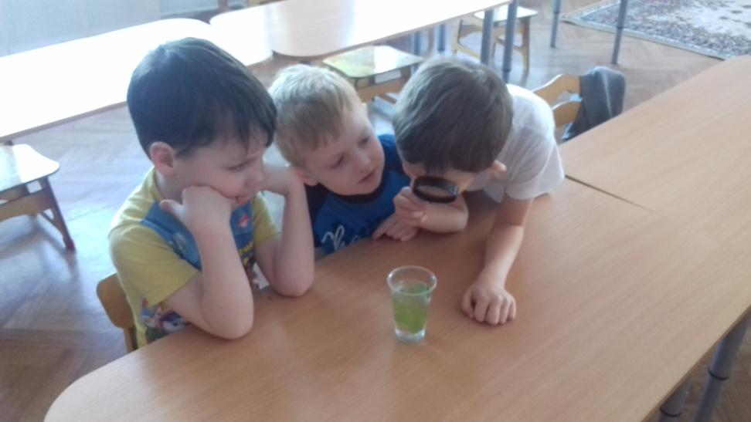
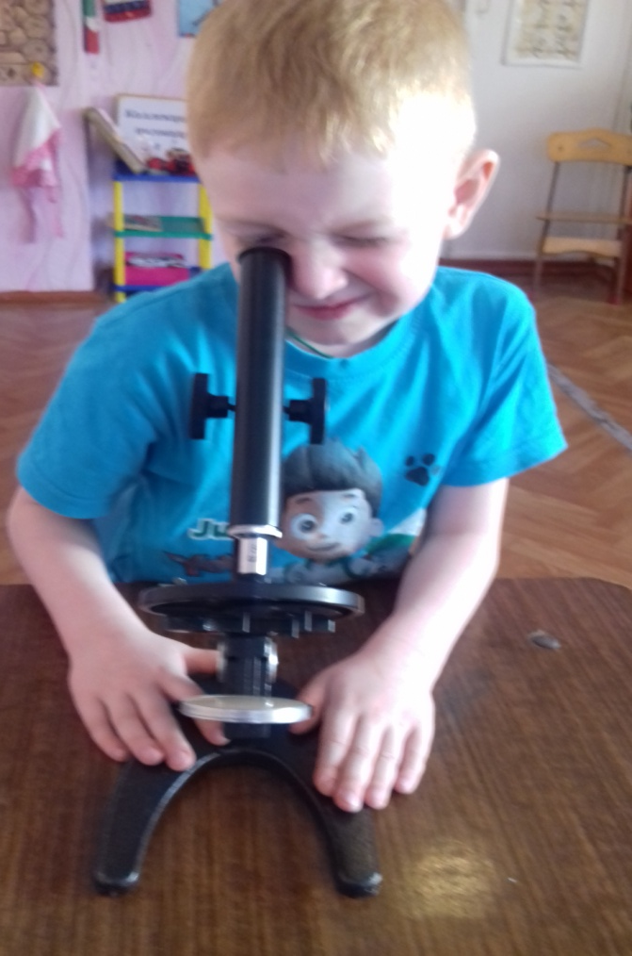
Основные методы
Наглядно-действенный
Практический

Slide 8
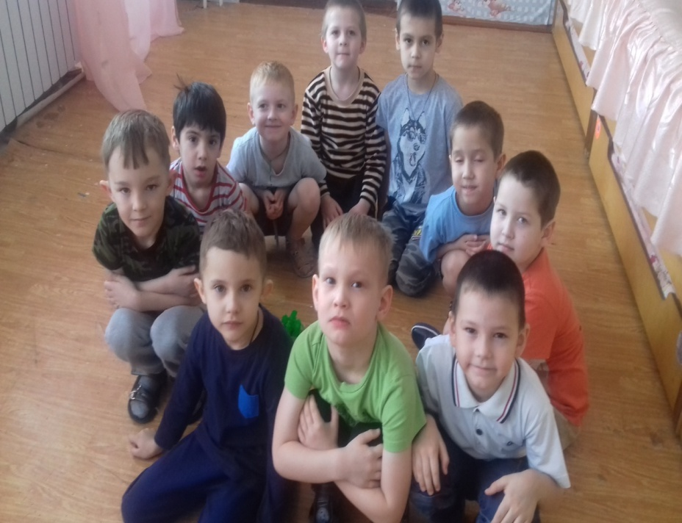
Формы работы
Индивидуальная
Работа в парах
Работа в группах
фронтальные

Slide 9
Принципы
Стимуляция речевой и познавательной активности детей.
Создание ситуации успеха деятельности каждого ребенка.
Доверительное отношение между взрослым и ребенком, основанное на сотрудничестве.
Учет особенностей детского экспериментирования.

Slide 10
Последовательность детского экспериментирования.
Проблемная ситуация.
Целеполагание .
Выдвижение гипотез.
Проверка предположения.
Если предположение подтвердилось: формулирование выводов (как получилось)
Если предположение не подтвердилось: возникновение новой гипотезы, реализация ее в действии, подтверждение новой гипотезы, формулировка вывода (как получилось) формулирование выводов (как получилось).
В процессе экспериментирования ребенку необходимо ответить на следующие вопросы:
Как я это делаю?
Почему я это делаю именно так, а не иначе?
Зачем я это делаю, что хочу узнать, что получилось в результате?

Slide 11
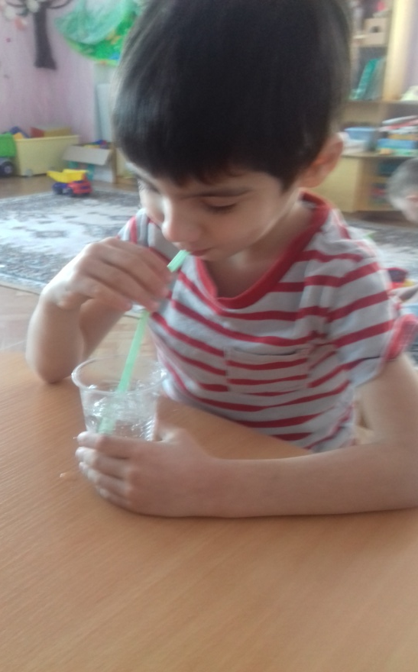
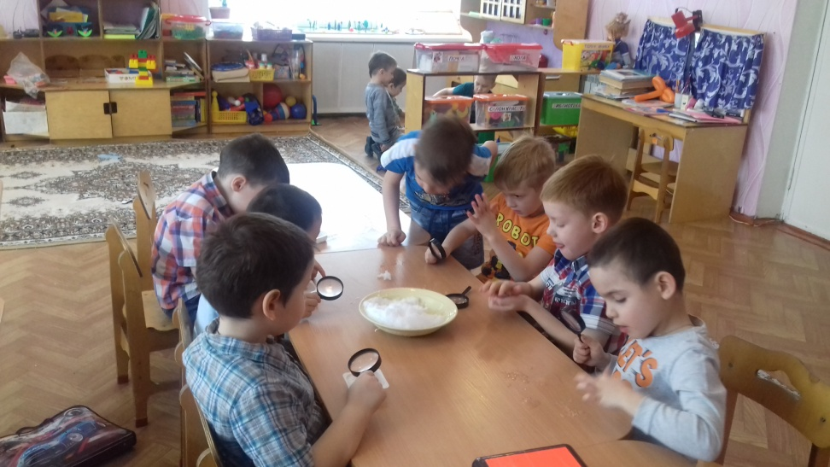
Формы проведения
Занимательные опыты
Игры-занятия с элементами экспериментирования

Slide 12
Приемы экспериментально-исследовательской деятельности
Эвристические беседы;
Постановка и решение вопросов проблемного характера;
Наблюдение;
Моделирование(создание макетов об изменениях в не живой природе);
Фиксация результатов наблюдений, опытов экспериментальной деятельности;
Погружение в краски, запахи, звуки и образы природы;
Подражание голосам и звукам природы;
Дидактические игры, игры обучающие и творческие, развивающие ситуации;
Трудовые поручения, действия.

Slide 13
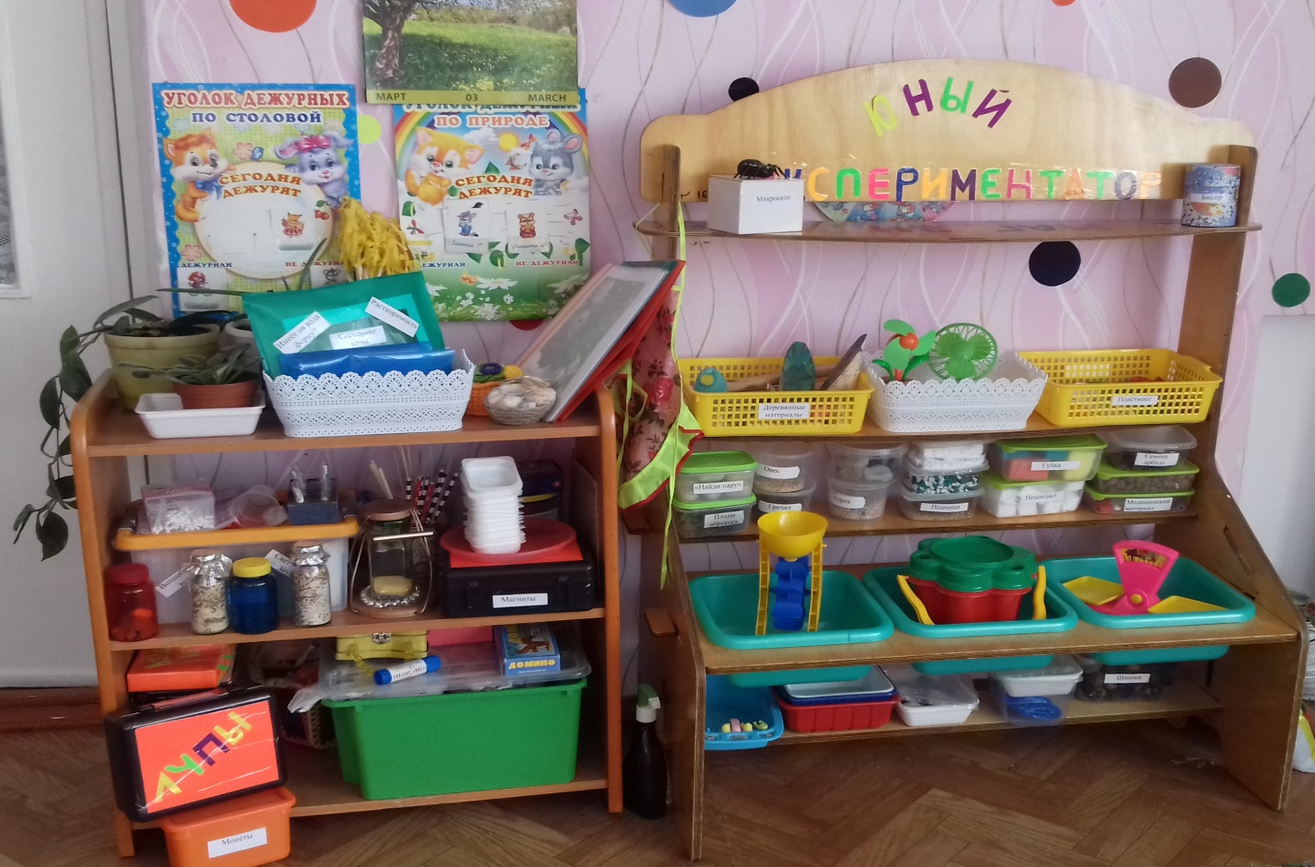
Создание условий
В группе организован экспериментальный уголок, разработаны дидактические игры , подобрана методическая литература для проведения опытов

Slide 14
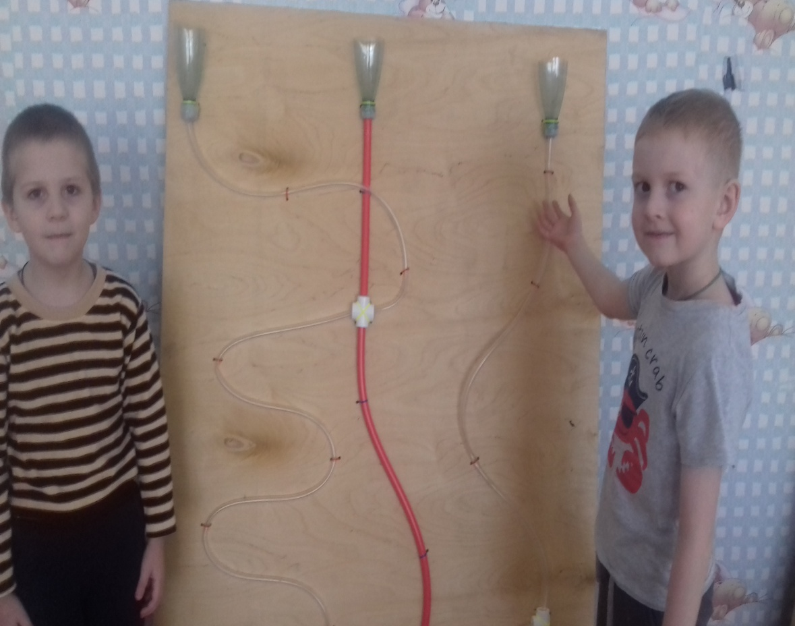
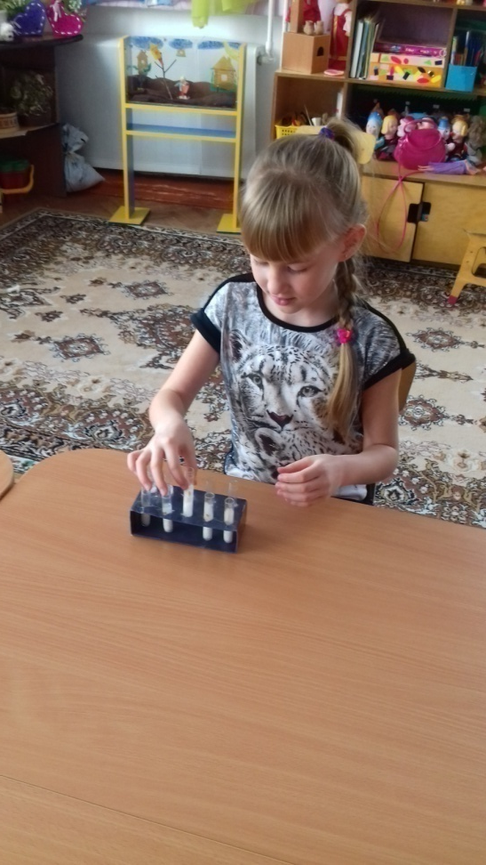
Мини-лаборатории и бизиборды

Slide 15
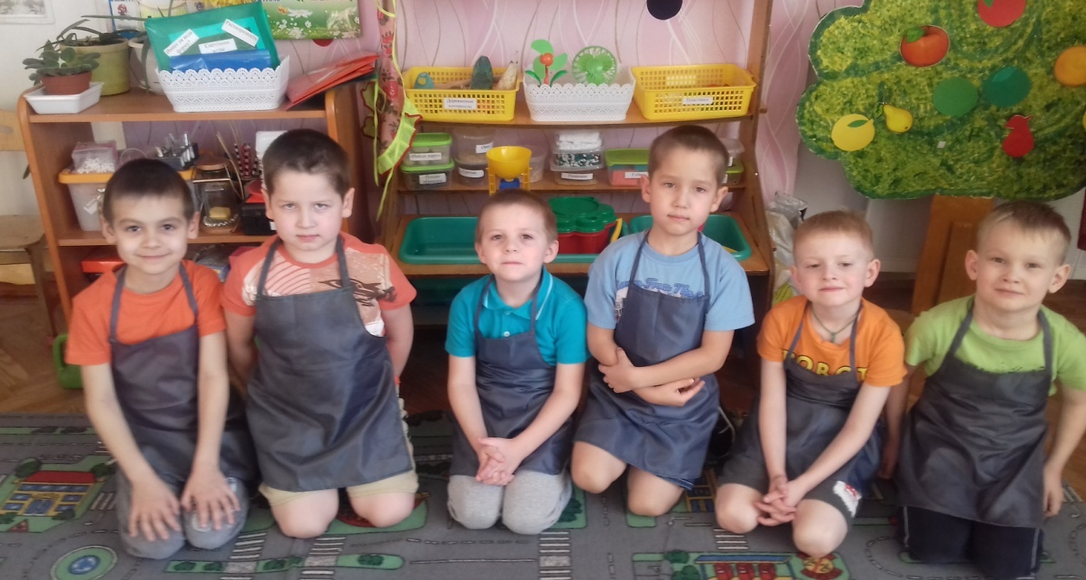
Мероприятия
Мы проводили опыты с объектами живой и неживой природы (с растениями, воздухом, водой, песком, землёй);
Знакомились с различными свойствами веществ (твёрдость, мягкость, сыпучесть, вязкость, плавучесть, растворимость);
При проведении опытов познакомились с
правилами техники безопасности.

Slide 16
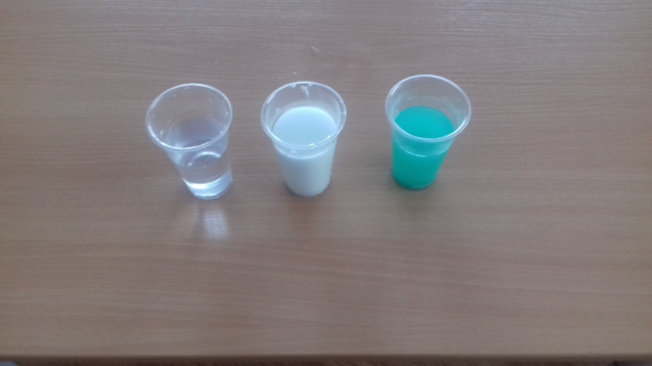
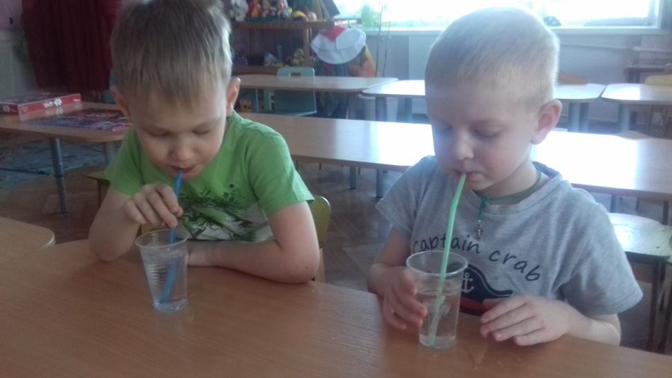
Вода и ее свойства
Окрашивание воды
Образование пузырьков

Slide 17
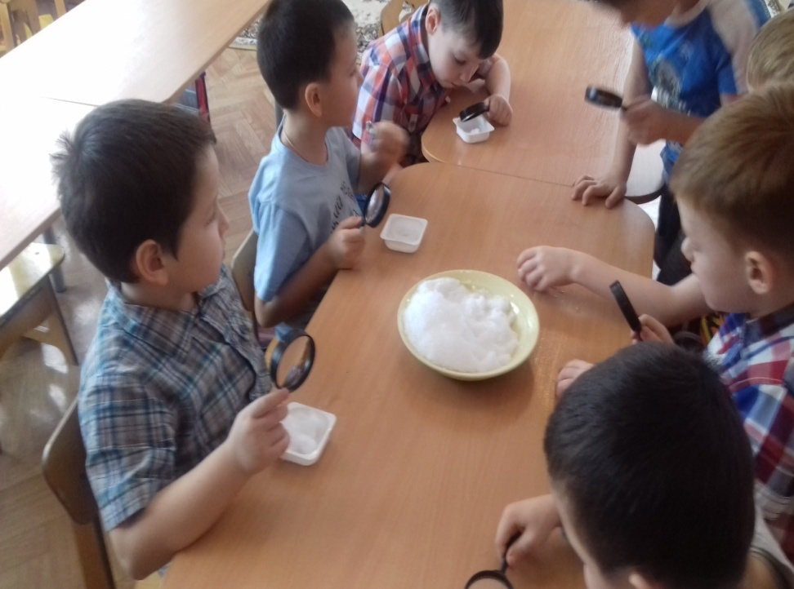
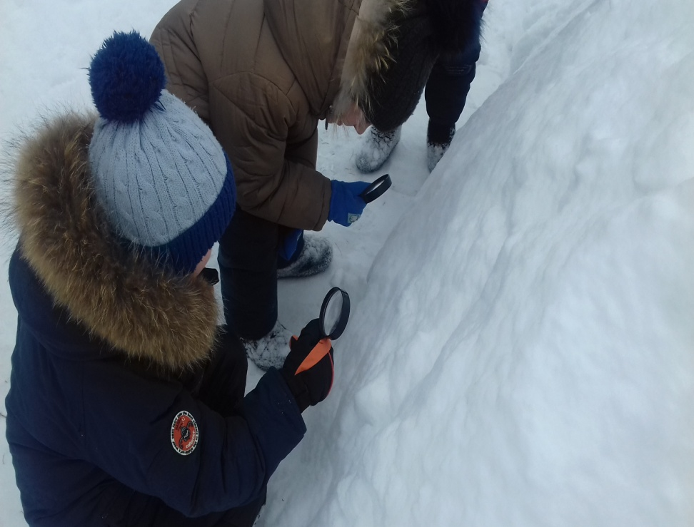
Рассматривание снежинок

Slide 18
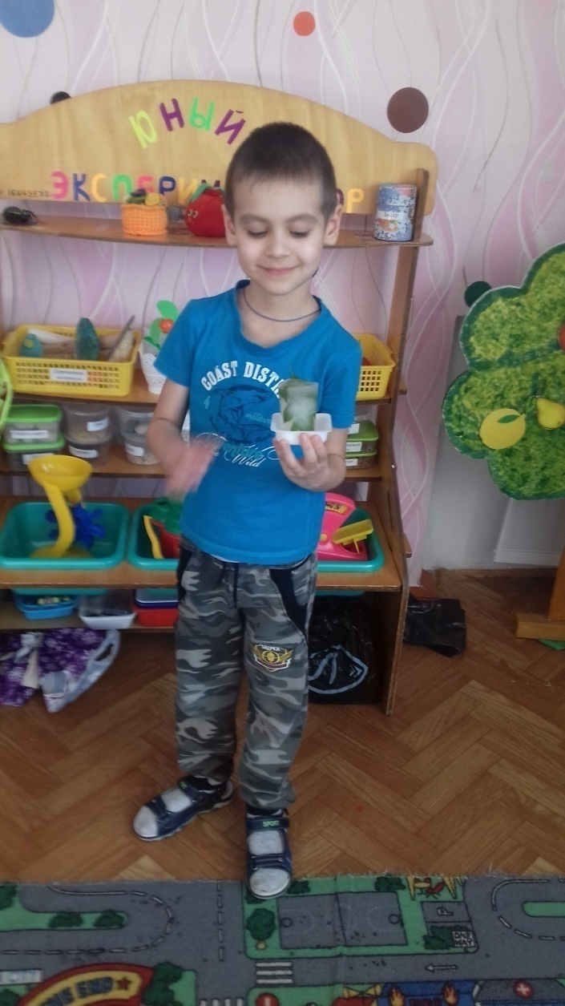
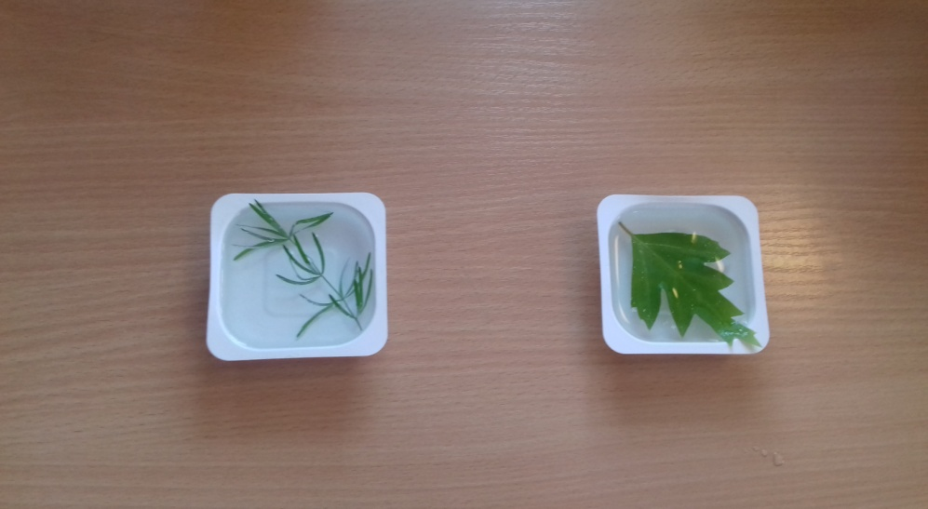
Замораживание воды
Растения в воде.

Slide 19
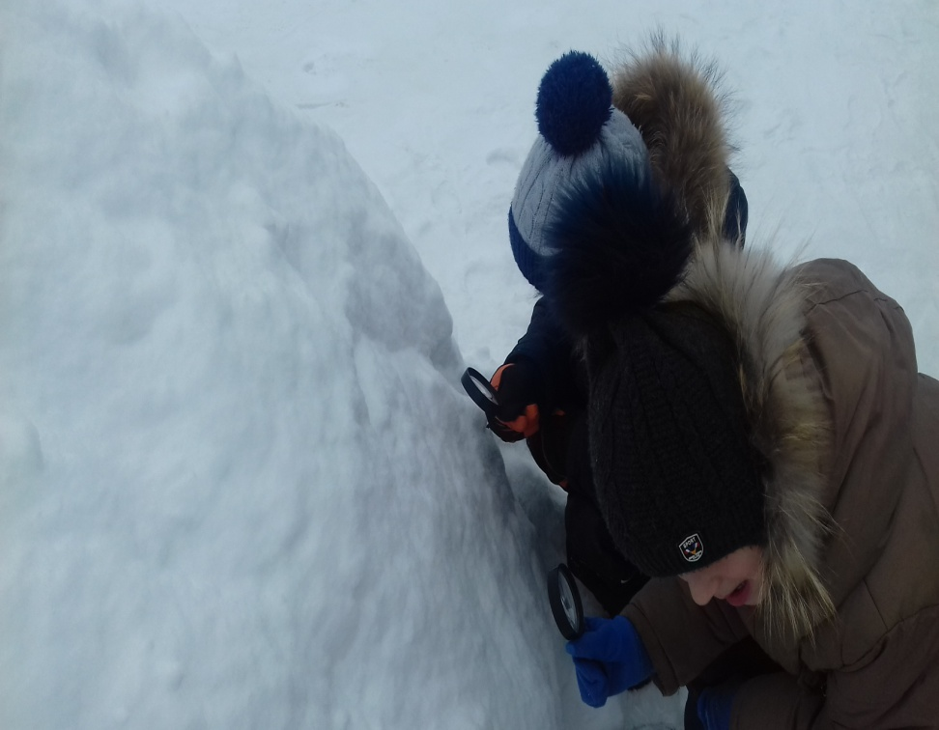
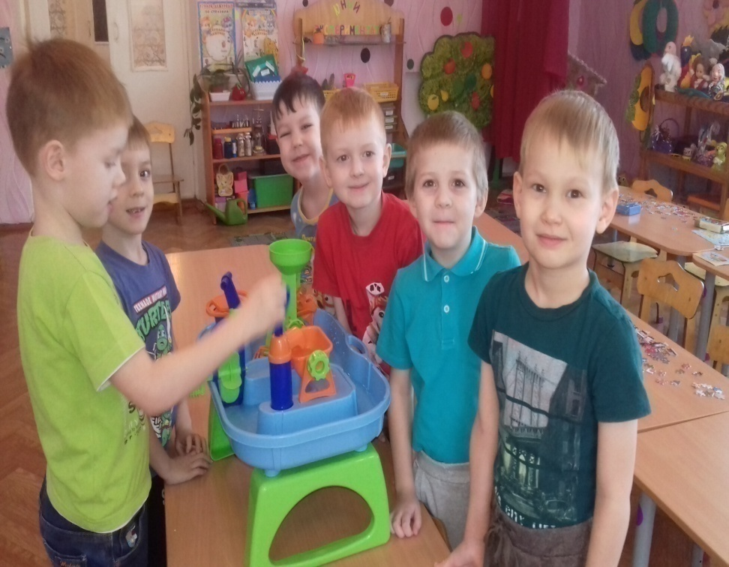
Круговорот воды

Slide 20
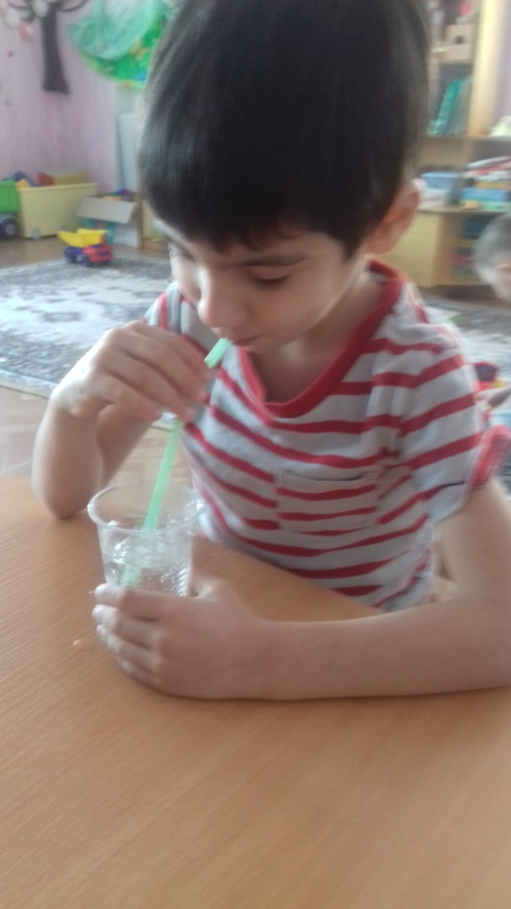
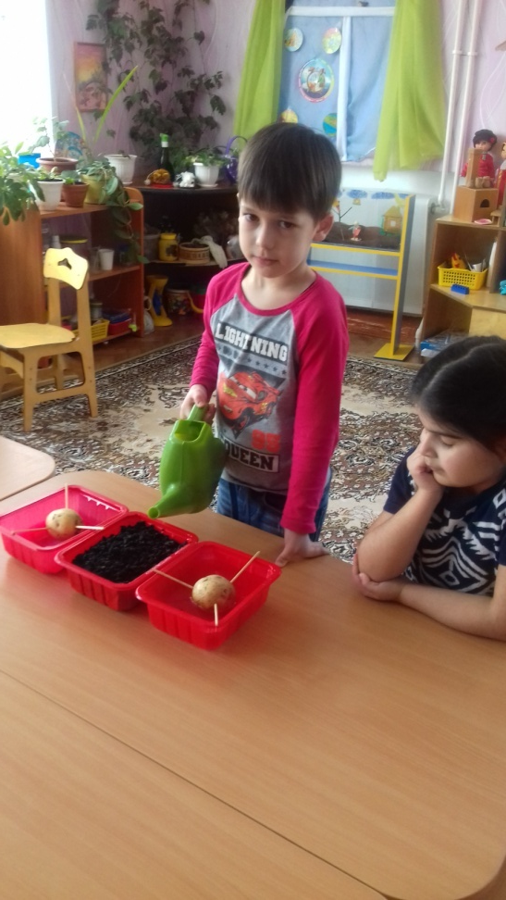
Воздух
Есть ли в воде воздух?
Где быстрее вырастет картошка

Slide 21
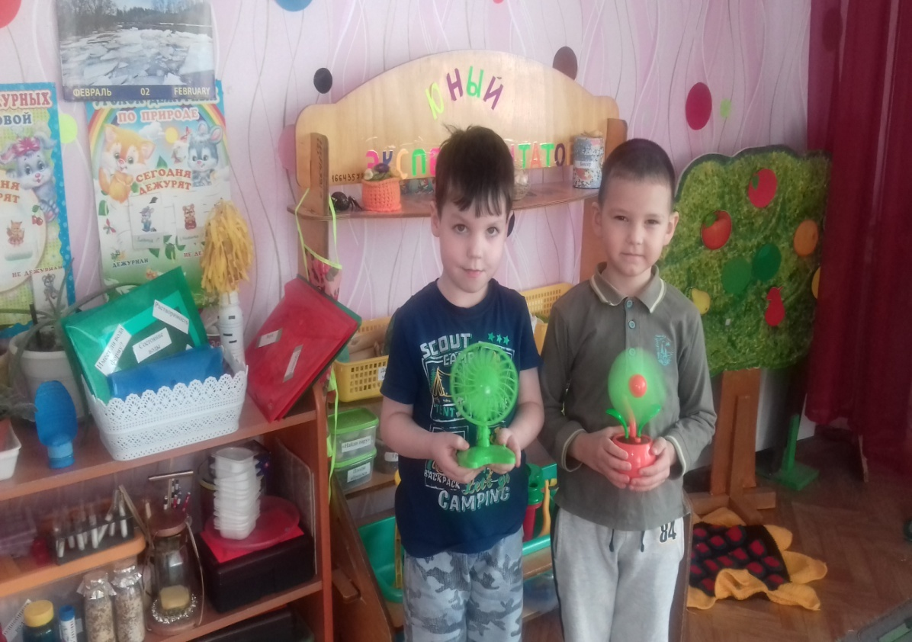
Знакомимся с вентилятором

Slide 22
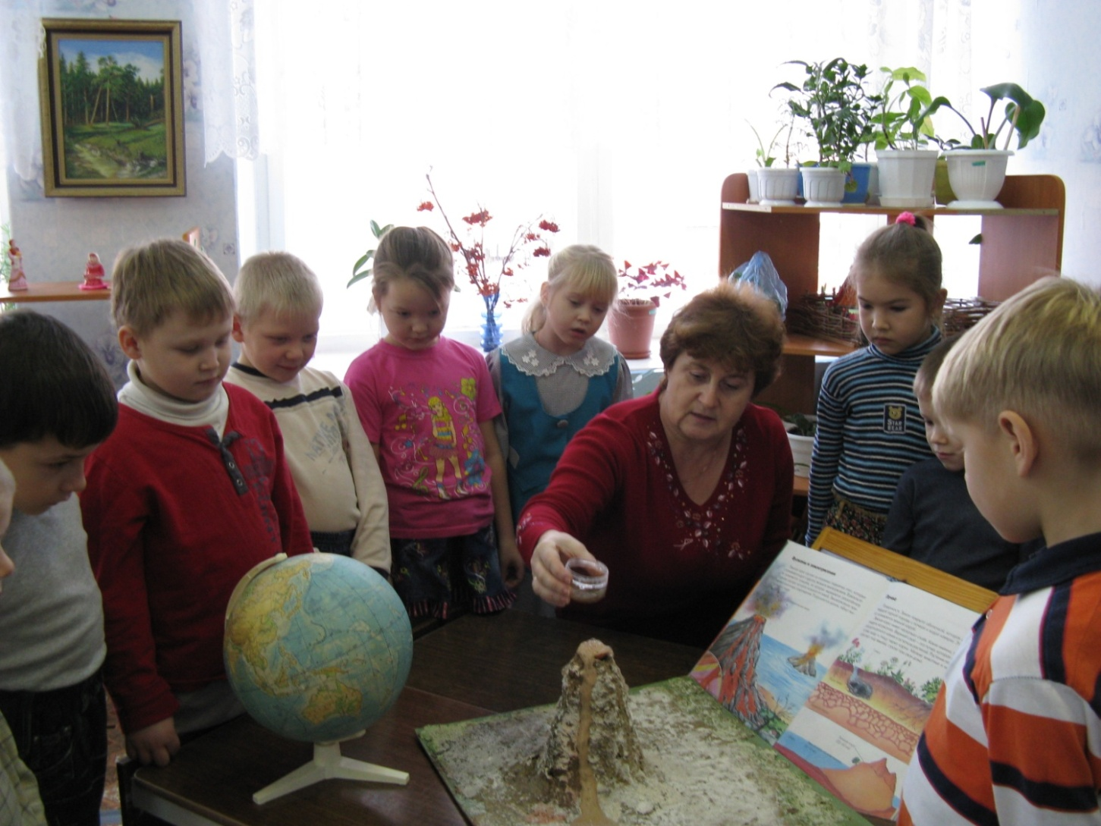
Извержение вулкана

Slide 23
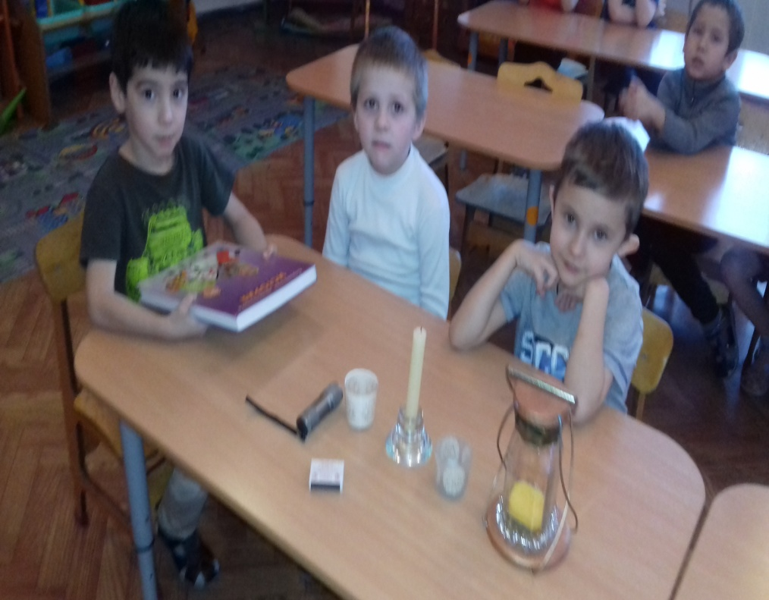
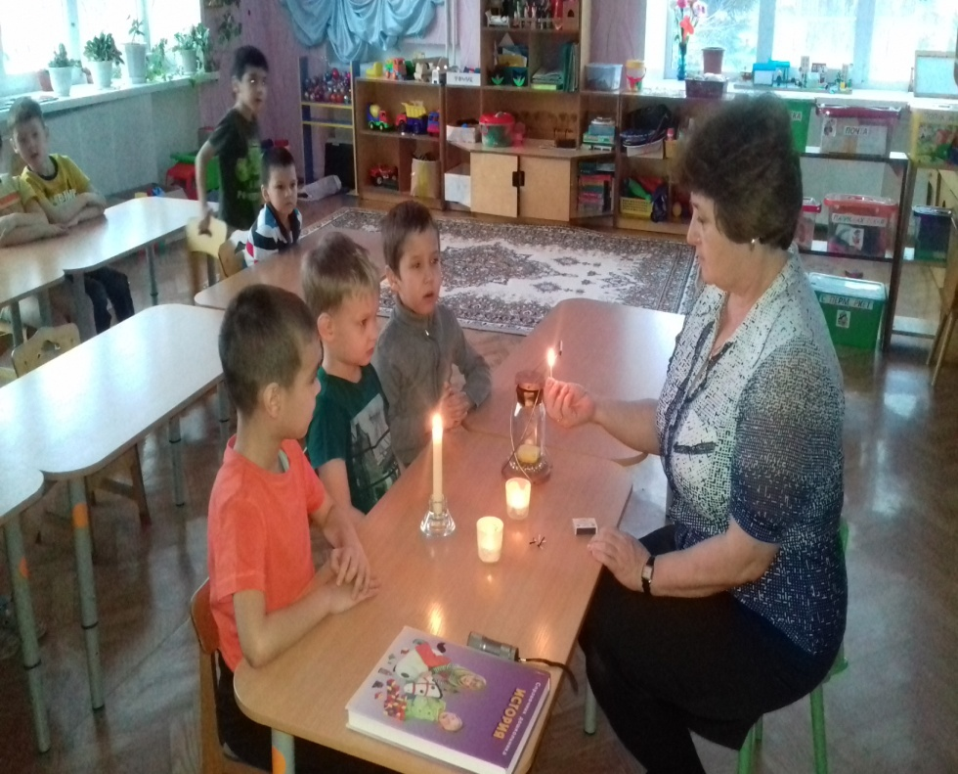
Что горит ярче?

Slide 24
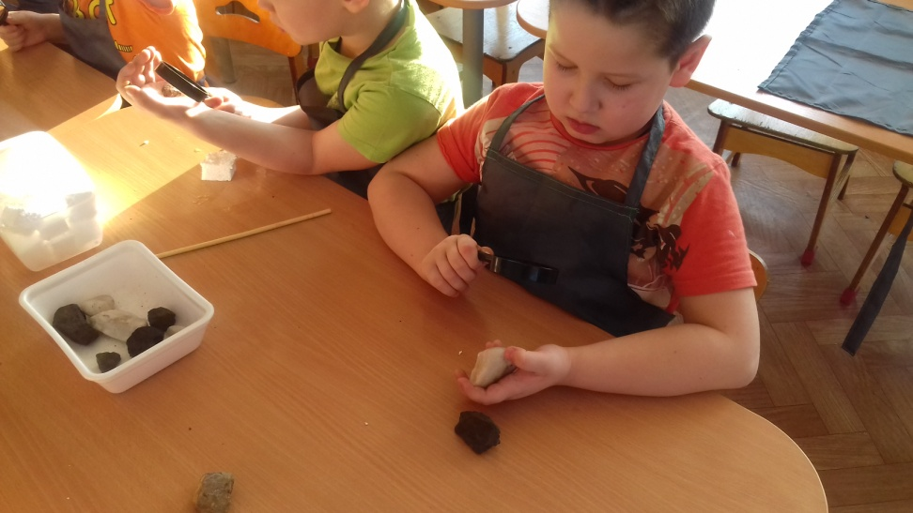
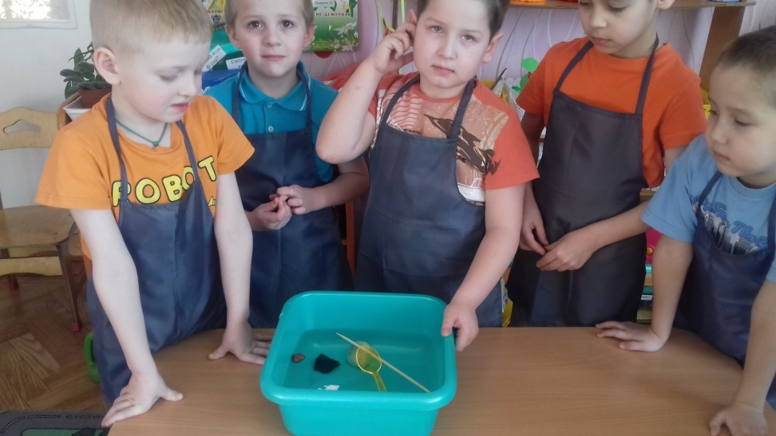
Свойство камней
Какие по цвету , форме , размеру
Тонет- не тонет

Slide 25
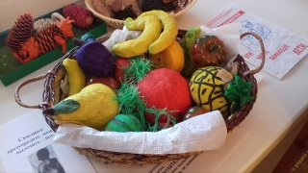
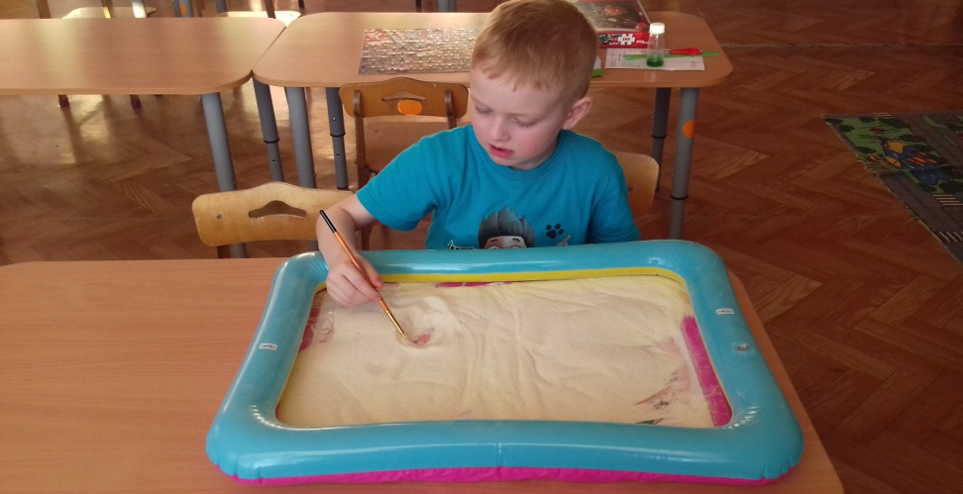
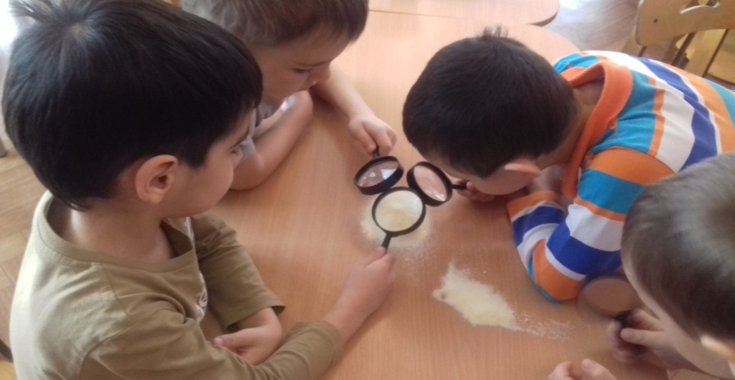
Песок и крупа
Рассматриваем ,рисуем , лепим из соленного теста

Slide 26
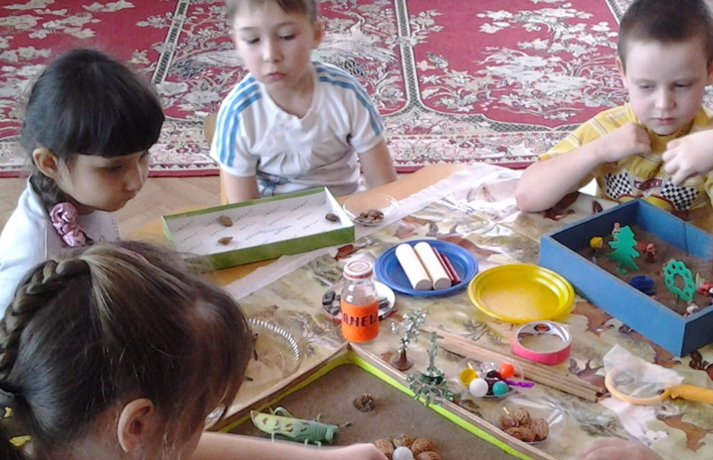
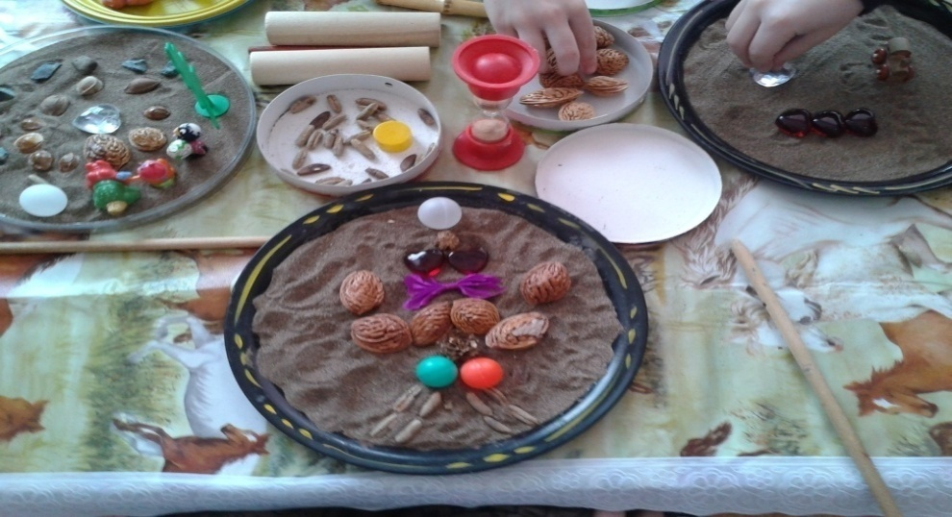
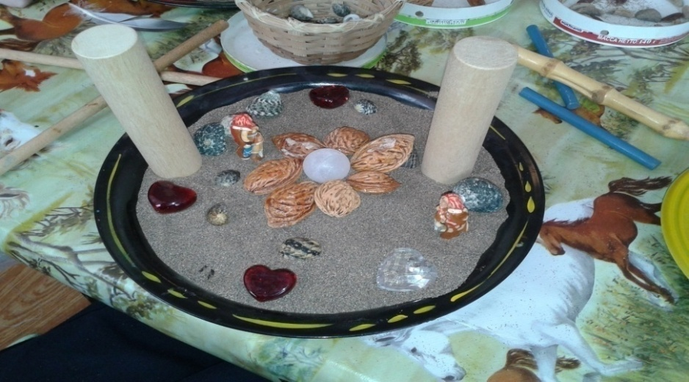
Какие замечательные картины получаются на песке

Slide 27
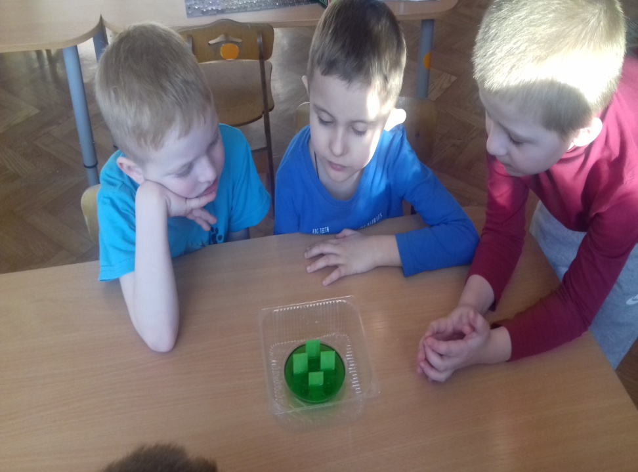
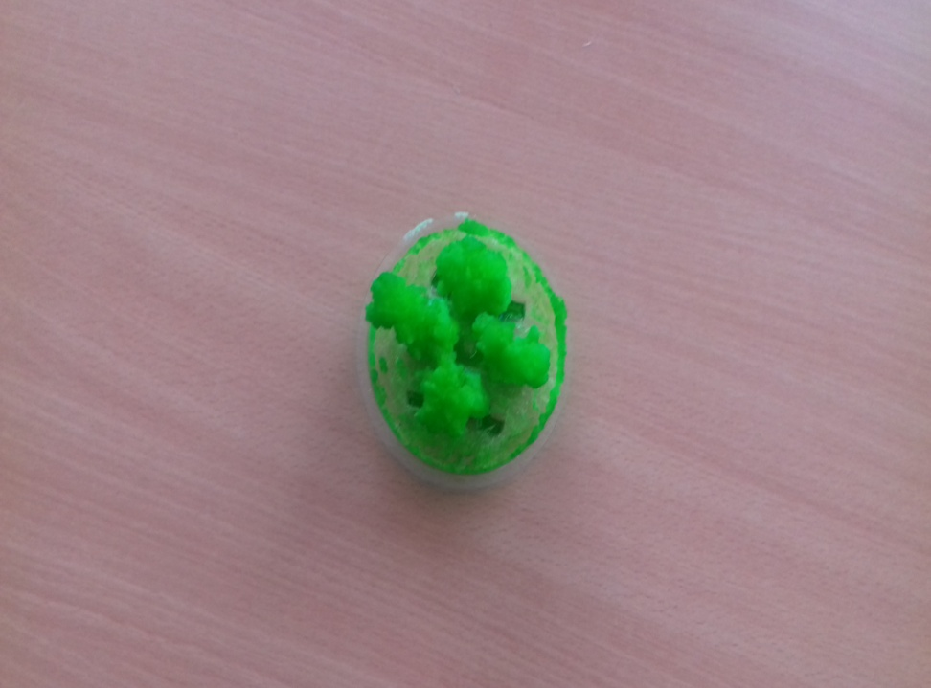
Выращивание кристаллов
Что было
Что получилось

Slide 28
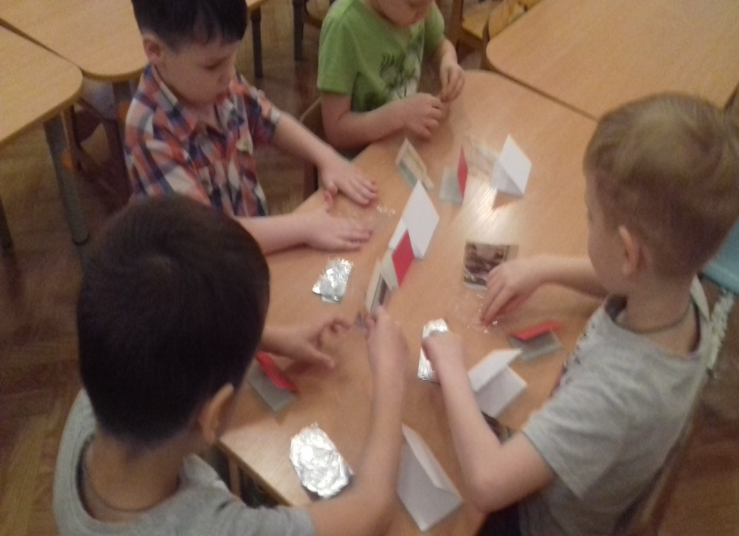
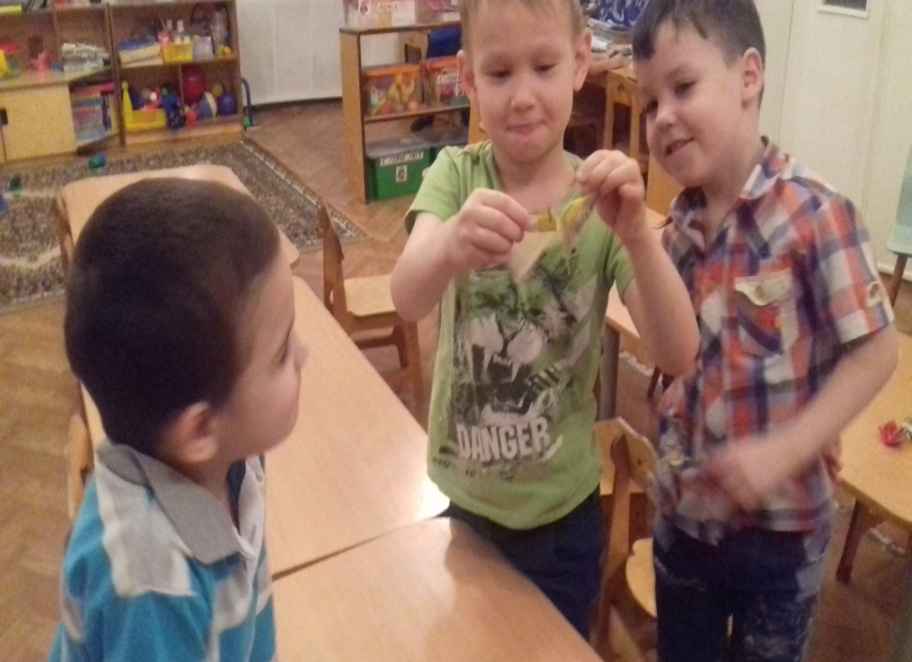
Свойства бумаги
Разная бумага
Что быстрее рвется

Slide 29
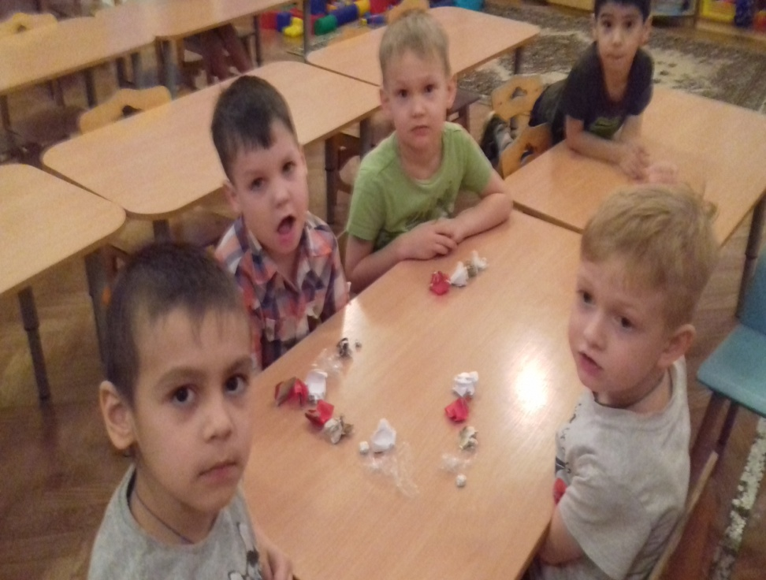
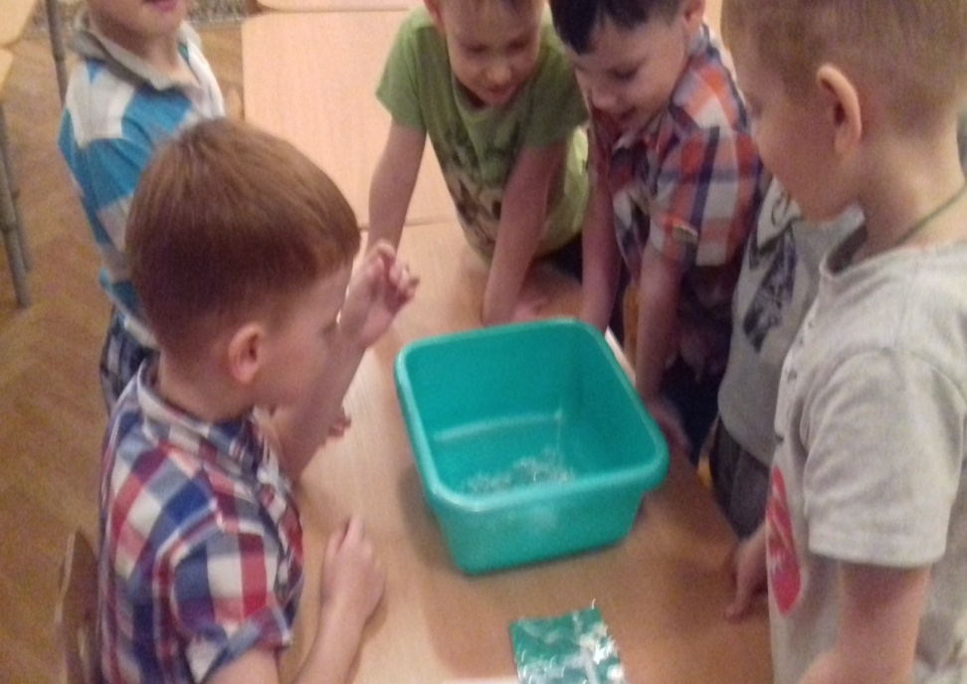
Свойства бумаги
Мнется
Что делается в воде с бумагой?

Slide 30
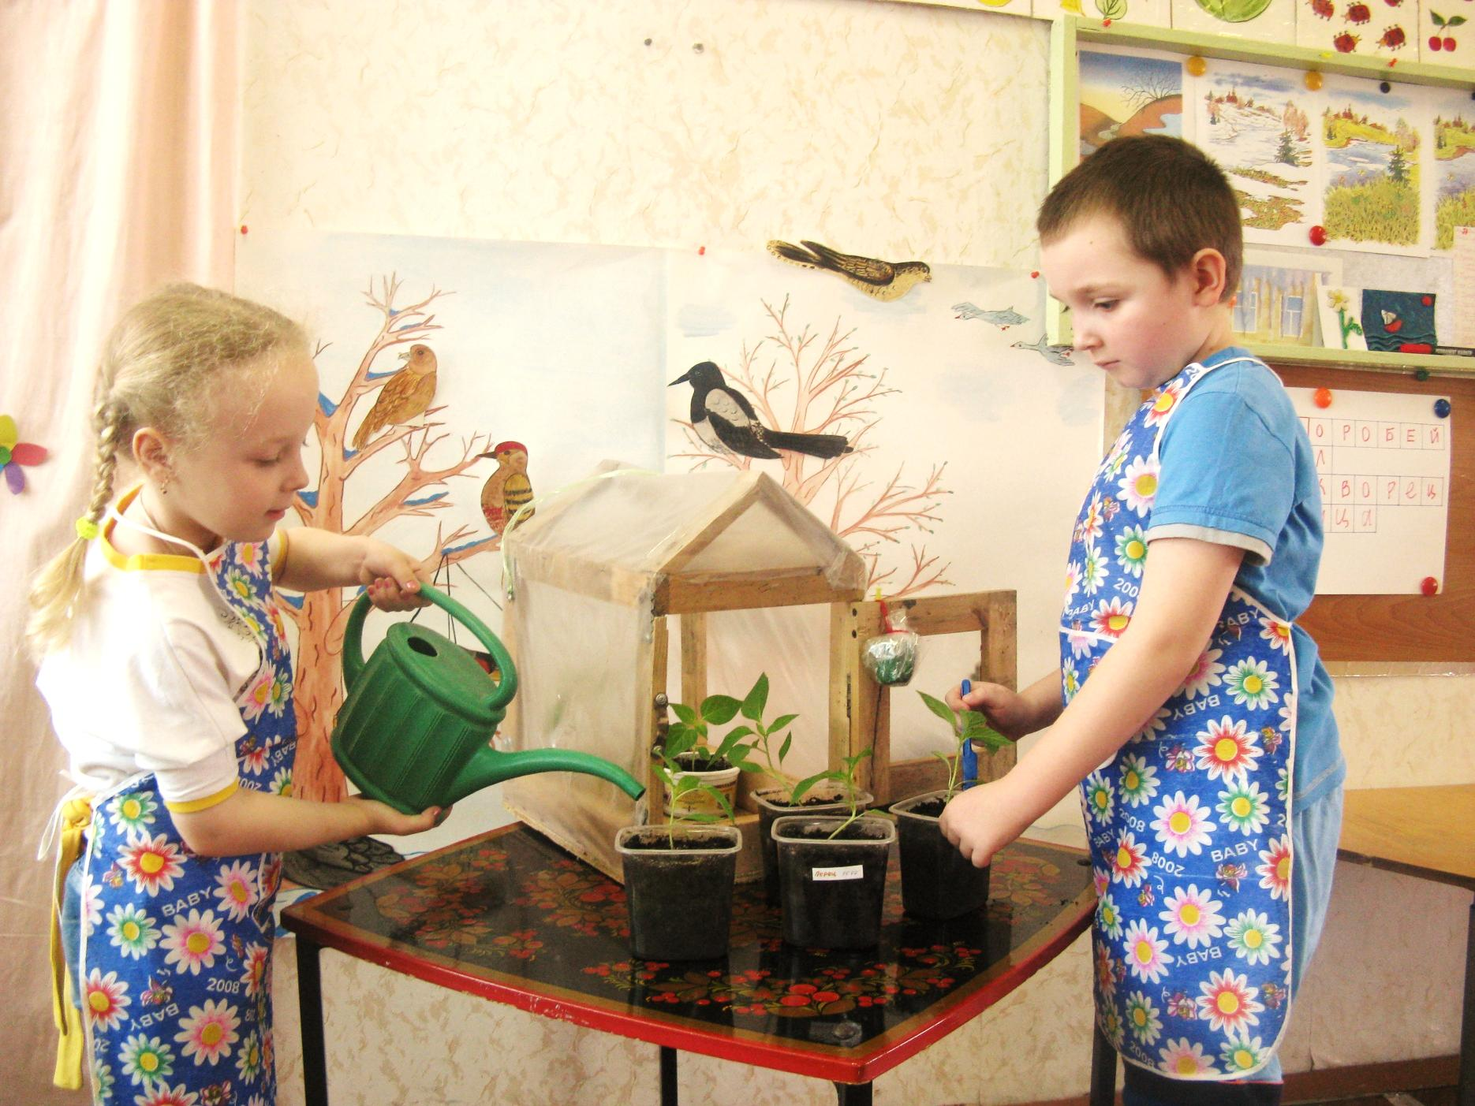
Для чего нужна теплица?

Slide 31
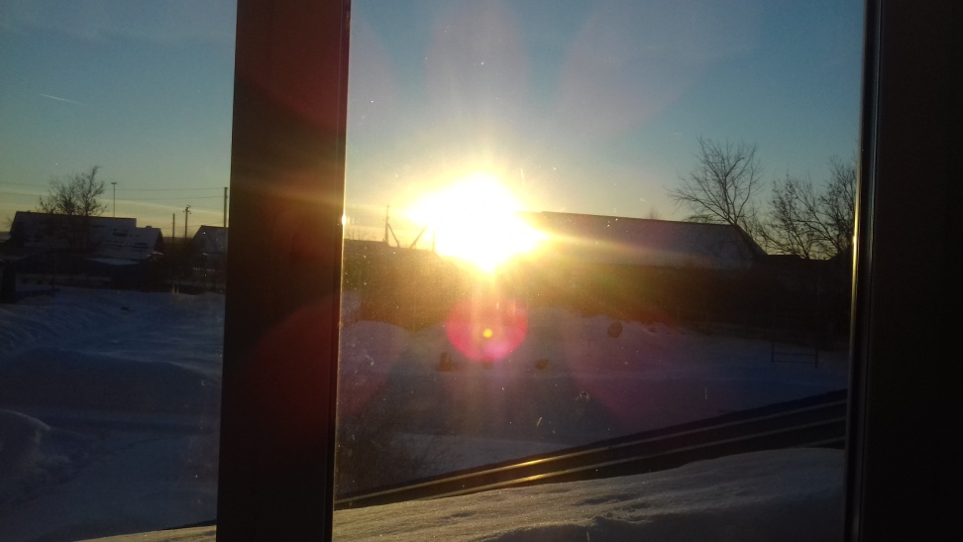
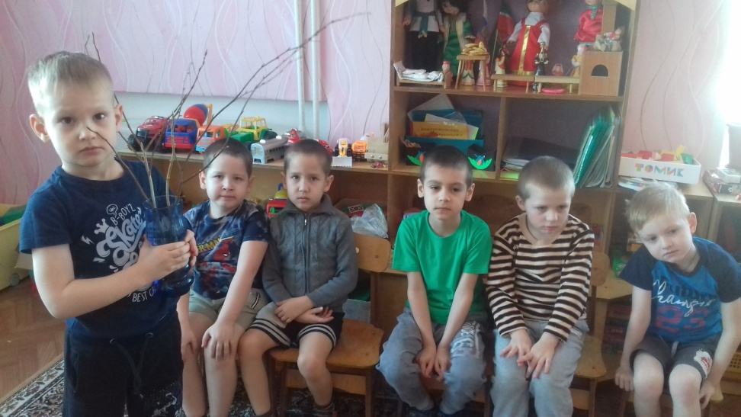
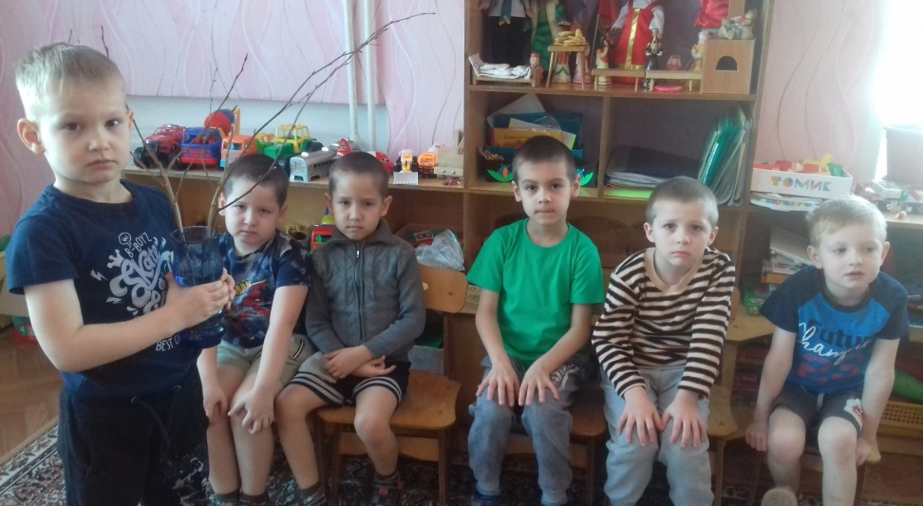
Удивительное рядом
Наблюдение за закатом солнца
Где быстрее распускаются листья

Slide 32
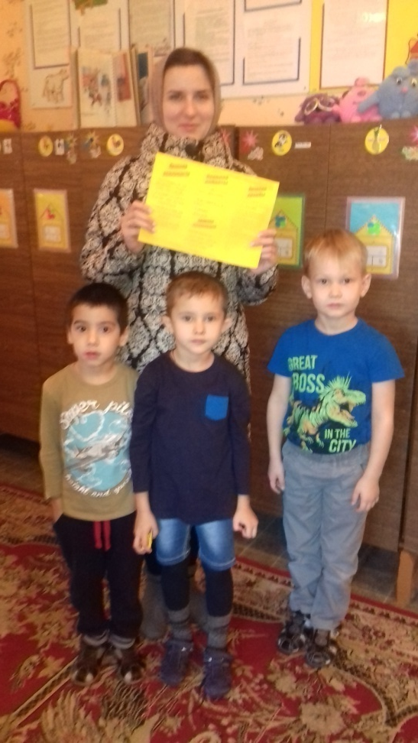
Взаимодействие с родителями
Анкетирование
Привлечение к созданию ПРС в группе
Оформление наглядной информации : консультации, памятки, рекомендации.

Slide 33
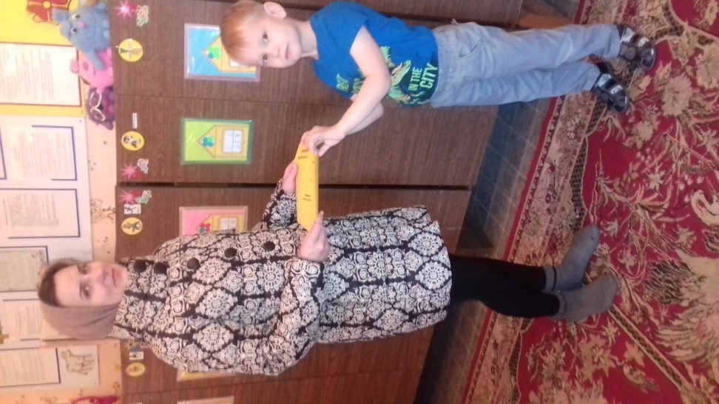
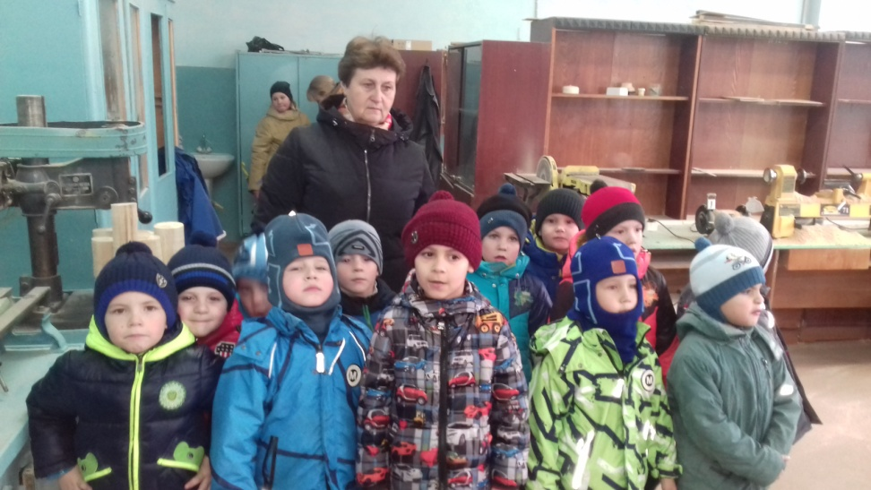

Slide 34
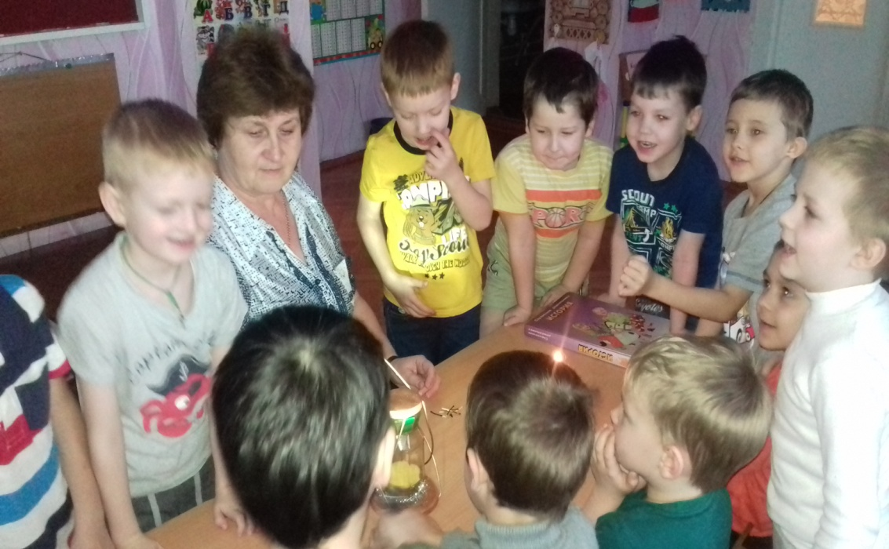
Перспектива на будущее
Данная проблема действительно актуальна и значима. Я планирую продолжать работу по данной проблеме ,совершенствуя ее в зависимости от возрастных и индивидуальных особенностей детей.

Slide 35
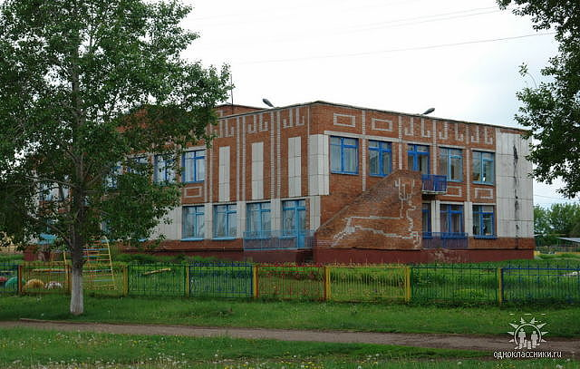
Спасибо за внимание!

